Slide 1
Урок биологии
10 класс
Тема: Фотосинтез
Автор: учитель биологии МОБУ «Трудовая СОШ»
Тыщенко Ольга Николаевна

Slide 2
Цель урока:
показать в чем заключается смысл процесса фотосинтеза, отметить его роль в жизни человека и на Земле
Задачи урока:
Раскрыть знания об обмене веществ и превращении энергии, Усовершенствовать знания о сущности ,особенностях и значении обмена веществ взаимосвязью этих процессов. (катаболизм и анаболизм)

Slide 3
Я хлорофилл, всегда зеленый
Пускай прохлада или зной,
Но я тружусь, как заведенный,
И каждый раз иду, как в бой.
Лишь только солнышко проглянет,
Я первый луч его ловлю.
И сразу воздух чистым станет,
И сразу всех я накормлю.
Вода по стеблям поднимаясь,
Идет к зеленому листу
И с СО₂ соединяясь
Дает нам сахар на свету.
Вот так творение природы –
Волшебный, добрый хлорофилл
Способен прокормить народы
Хотя уж к вечеру без сил.
Г.И. Лернер

Slide 4
Фотосинтез – преобразование световой энергии в энергию химических связей.
1.Фаза световая
2.Фаза темновая

Slide 5
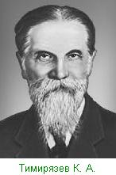
Фотосинтез
«Солнце, жизнь и хлорофилл» русский учёный К.А. Тимирязев

Slide 6
По способу питания организмы делятся на две группы:
Автотрофы
Гетеротрофы

Slide 7
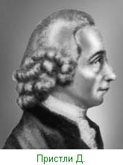
История фотосинтеза
1771 г. –Джозеф Пристли установил, что растения «исправляют» воздух, «испорченный» горящей свечой.
1782 г. – Ж. Сенебье установил, растения, выделяя кислород, поглощают углекислый газ;
1779 г.- Ян Ингенхауз установил, что растения выделяют кислород только на свету.

Slide 8
ФАЗЫ ФОТОСИНТЕЗА
СВЕТОВАЯ
ТЕМНОВАЯ

Slide 9
Фотосинтез
Кроме фотолиза воды, энергия света используется для синтеза АТФ из АДФ и фосфата без участия кислорода. В хлоропластах образуется в 30 раз больше АТФ, чем в митохондриях тех же растений с участием кислорода.
Таким образом, световая фаза идет в два этапа:
1. Расщепление воды под действием света.
2. Синтез АТФ.
Итоговым уравнением химизма
фотосинтеза световой фазы является:
4ОН = О2 + 2Н2О

Slide 10
Автотрофы – организмы, способные сами синтезировать необходимые им органические вещества, получая из окружающей среды углерод в виде углекислого газа, воду и минеральные соли.
К автотрофным организмам относятся некоторые бактерии и все современные зеленые растения.
В зависимости от источника энергии, используемого для синтеза органических соединений, автотрофы делятся на две группы:
Фототрофы Хемотрофы

Slide 11
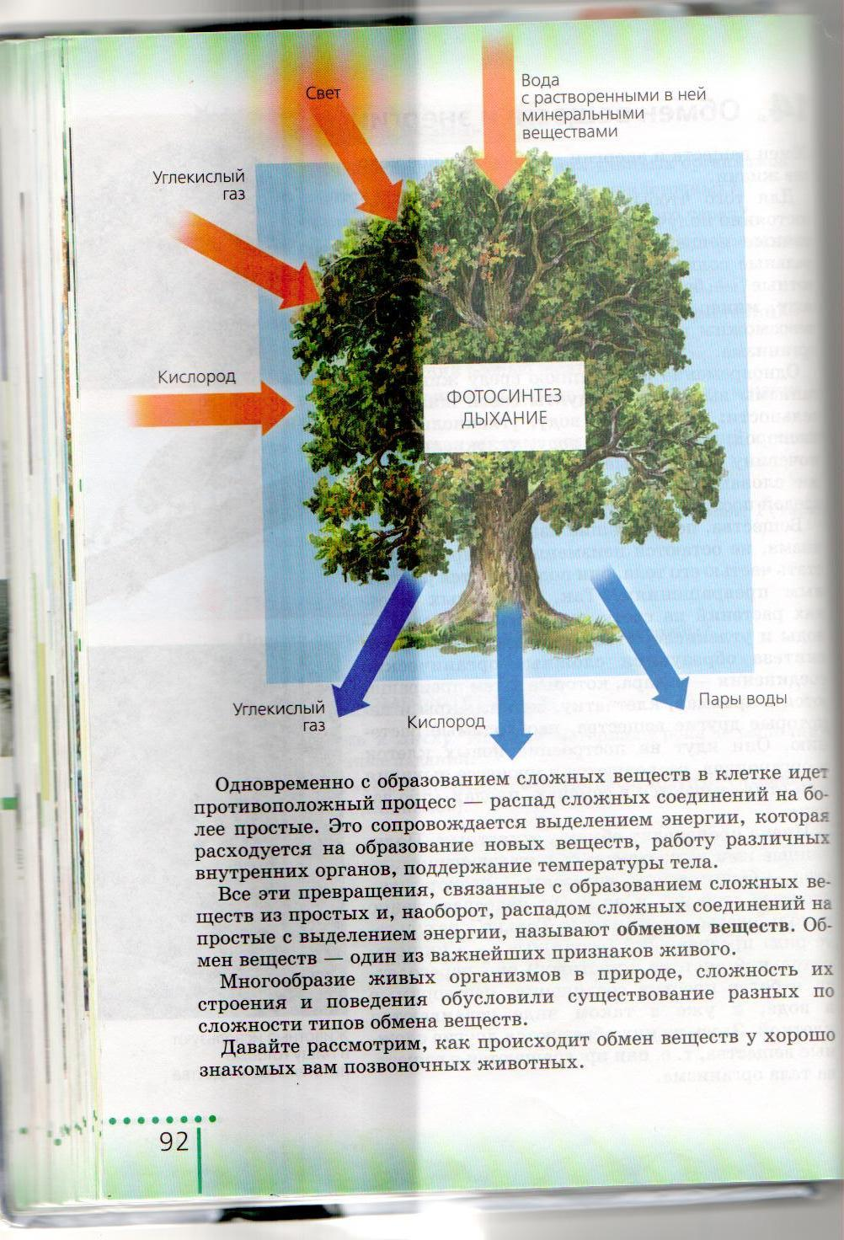
Фотосинтез
1. Солнечный луч
2. Углекислый газ из воздуха
3. Вода из почвы
4.Кислород
5.Сахара
3
2
1
5
4

Slide 12
Тест
1. Организмы, живущие за счет неорганического источника углерода:
А) автотрофы
Б) гетеротрофы
В) хемотрофы
Г) фототрофы
2. Пигмент хлорофилл сосредоточен:
А) в оболочке хлоропласта
Б) в строме
В) в гранах
3. В хлоропластах световые реакции протекают:
А) только в квантосомах
Б) в гранах и строме
В) в гранах и тилакоидах
Г) в тилакоидах и строме
4. На какой стадии в хлоропласте образуется первичный углевод:
А) световая стадия
Б)темновая стадия
5. Какую роль играют ферменты при фотосинтезе:
А) нейтрализуют
Б)катализуют
В) расщепляют
6. Конечными продуктами световых реакций фотосинтеза являются:
А) АТФ, вода, О₂
Б) АТФ, углеводы, О₂
В) НАДФ Н₂, АТФ, О₂
Г) НАДФ Н₂, Н2О, О₂

Slide 13
Домашнее задание:
§3.3, стр.98. задание №5, стр.102, выполнить в тетради

Slide 14
Спасибо за внимание!

